Slide 1
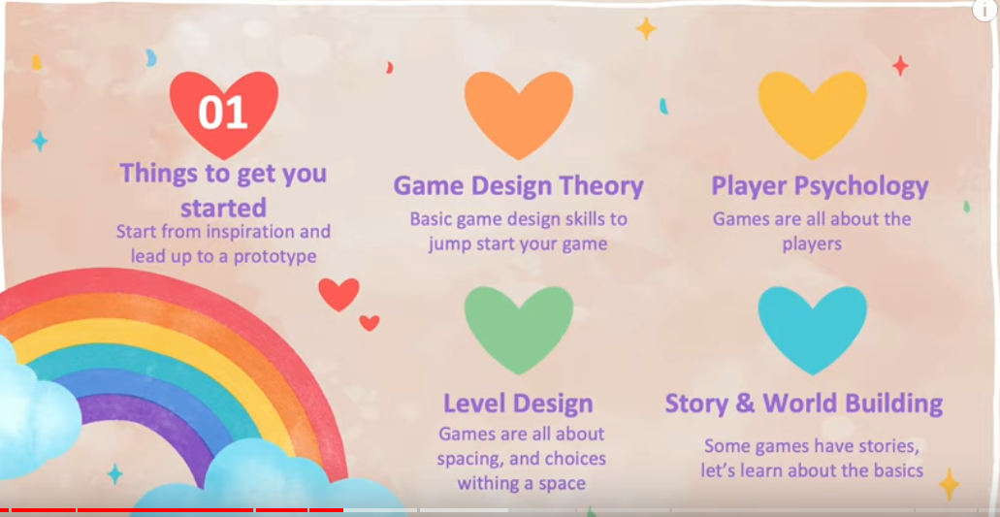

Slide 2
King Queen Chevalier Servant
New Game
Shop
New Game
Shop
Help
Help

Slide 3
King Queen Chevalier Servant - general
Le but du jeu est de faire sortir les 4 personnages royaux
Temp 3 min
Chaque camp est dans sa zone , et ne peut pas poser de pieces dans la zone au dessus du milieu
Les KQCV sont lancés une seule fois, ils partent de la tour
Le joueur possède un Deck de 8 cartes, seules 4 cartes sont disponibles dans le jeu sur 8, elles sont tirées aléatoirement
K=5 pts, Q=4, C=3, S=2
Les 8 cartes peuvent avoir les rôles suivant
  Destruction Construction
  Blocage Poussage
  Attaque Défense
Toutes ces aptitudes sont déclinées a terre, en mer, en l’air. Des personnages ou des matériels (bateaux, forts, ponts, …) ou des éléments (glace, eau, feu, boue, sortilèges, …)
Si la tour est détruite, seul le roi peut s’échapper
Certains tableaux exigent collaboration, combat, missions spéciales ou sont libres. Mentionné en début de match.
Tower
exit
Tower

Slide 4
King Queen Chevalier Servant – suite regles
Un tour détruite, le roi devra sortir après QCS (qui eux ne pourront pas s’échapper)

Slide 5
King Queen Chevalier Servant – Valeur des cartes
Valeur X constante pour toutes les pièces
Exemple un archer:
Vitesse déplacement élevée 50/100 100=100 pixels/s
Défense faible 20/100 100=1000 watts
Attaque faible 30/100 100=1000 watts/s
Valeur construction 00/100 100=1000 briques
Valeur destruction/impact 00/100 100=1000 briques
Fréquence construction/coup 50/100 100=1/s
Poids 08/100 100=1 tonne
Portée 30/100 100=1000 pixels

Slide 6
King Queen Chevalier Servant – mode jeu
Mode match : Tableaux sont aléatoires, un adversaire de même niveau est choisi
Mode Mission sur un ensemble de tableaux prédéfinis (100) tant qu’on a pas vaincu un tableau, on reste bloqué. Pas de limite de tentatives pour le mode mission, Les 2 joueurs peuvent perdre, les tableaux devenant de plus en plus difficiles
Mode coupe éliminatoire mensuel, éliminatoires + tableaux a 256 joueurs, a un niveau minimum prérequis et capage des valeurs: finale, demi, quart, huitième, seizième, 32, 64, 128

Slide 7
King Queen Chevalier Servant – synchro
Le device calcule lui-même l’histoire du jeu
Les évènements extérieurs sont reçues et modifient le cours de l’histoire
  Et réciproquement

Slide 8
King Queen Chevalier Servant – cartes
K très lent très puissant peut débloquer, pousser, attaquer et défendre
Q moyenne peut attaquer et se défendre
C rapide peut attaquer
V rapide faible peut défendre
Carte niveau 1
Nom | Attaque (joule – kg/m2/s2) | Défense (joule) | Vitesse (pix/s) | Accélération (pix/s2) | Construction (briques) | Destruction (briques) | Fréquences (coup/s) | Poids (kg) | Portée | Activation (sec)
King | 100 | 100 | 10 | 1 | 0 | 0 | 1 | 200 | 48 | 0
Queen | 50 | 50 | 20 | 1 | 0 | 0 | 1 | 80 | 48 | 0
Chevalier | 50 | 20 | 30 | 1 | 0 | 0 | 1 | 150 | 96 | 0
Servant | 10 | 10 | 25 | 1 | 0 | 0 | 1 | 70 | 58 | 0
Paysan | 10 | 10 | 48 | 1 | 100 | 100 | 1 | 60 | 48 | 0

Slide 9
King Queen Chevalier Servant – cartes niv 2
Nom | Attaque (joule – kg/m2/s2) | Défense (joule) | Vitesse (pix/s) | Accélération (pix/s2) | Construction (briques) | Destruction (briques) | Fréquences (coup/s) | Poids (kg) | Portée | Activation (sec)

Slide 10
New Game
48p X 48p maximum
Case
15 cases: W 720
21 cases: H 1008
Bordure: 10 px
Screen size
W 740 x H 1028
1
5
10
15
K
Tower
1
K
5
10
Exit
11
10 rows opponent camp

Slide 11
King Queen Chevalier Servant – v0.0.0
Decor - animation
algo
sons
un décor
Ajouter 2 tours et la sortie
un Roi, il se dirige vers la sortie (DPL)
Fin de partie
Ajouter score, emplacement pour cartes KQCS, et 4 cartes
New Game Start (NGS)
Pieces Moving Algorythmn (PMA)
Random choice 4/8 cards (RC48)
Timer game 3’ (TIG3)
Timer character (TIC)
Timer Energy bar (TIEB)
Backup (BAC)
International Labelling (ILA)
Level management (LMG)
New Game
End game
UI click board
card selection
random card appearing
gauge full 10 points
card available to be dropped
misc
folders, scenes, nodes organisation code
Starting scene
Organisation niveaux
Description resources
GUI Interface
Accueil
  Deck
  Quitter
New Game
data
Characters
Game records
Users Preferences
Label and Translating

